Slide 1
CE QUE CACHE LE MASQUE EN PERIODE COVID-19 Représentations et normes sociales – Jeux avec les règles.
L’INDISCIPLINE SANITAIRE. Histoire, enjeux, résistance, répression.
Colloque ULCO – Laboratoire LARJ – Pôle de Recherche HTI
Boulogne/mer – 1 & 2 décembre 2022
Christophe gibout, Professeur des Universités
Philippe chagnon, Ingénieur d’ études
Laboratoire « territoires, villes, environnement & société » (ULR 4477, Ulille – ULCO)

Slide 2
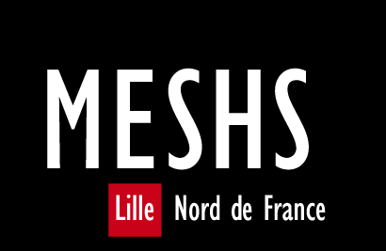
Les auteurs remercient la Maison Européenne des Sciences de l’Homme et de la Société (MESHS)et le laboratoire TVES (ULR4477, Ulille - ULCO) pour leur soutien financier. Les auteurs remercient leurs collègues Florian Lebreton (MCF ULCO), Bernard Andrieu (PU, Université Paris Cité) et Stéphane Héas (MCF-HDR, Université Rennes 2) pour leur participation à ce projet de recherche et à l’enquête engagée.

Slide 3
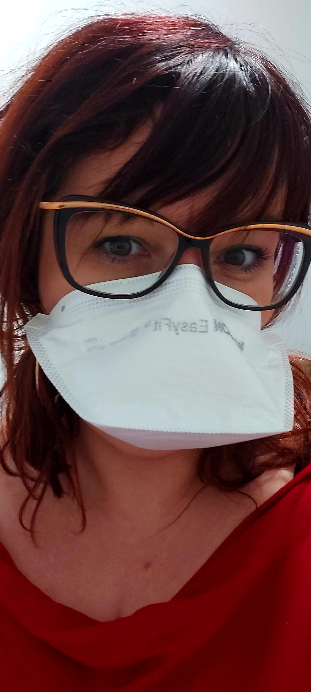
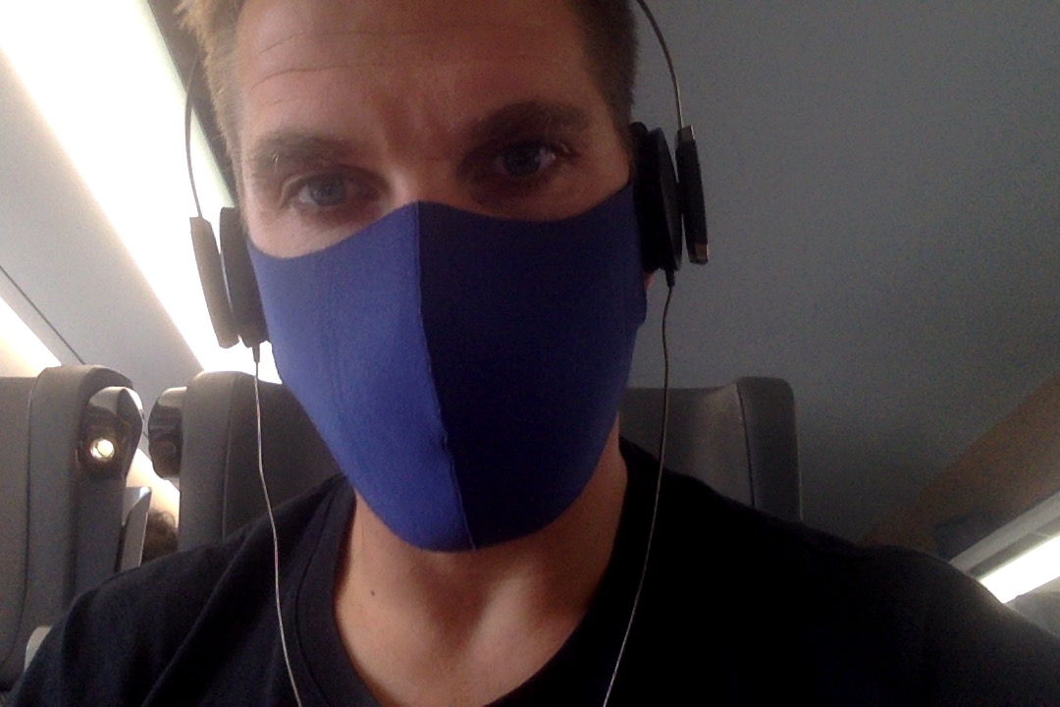
Contexte et méthodologie
Crise sanitaire et pandémie : logique de confinement et distanciation physique au milieu d’un cortège de décès et d’hospitalisations
Recommandation de l’OMS quant au port du masque pour limiter la propagation du virus et organiser un retour progressif à la « vie normale » dans l’attente d’un vaccin
Dans ce contexte, la France impose tardivement le port du masque qui devient très vite un « objet symbolique » qui se pare d’une triple fonction sémiotique, révélatrice et transformatrice.
Un objet « symbole » comme dans chaque crise en France (cf. bonnet phrygien pendant la Révolution, Gilet jaune plus récemment)
Une méthode mixte de recherche
Revue de littérature internationale en SHS sur les enjeux du port du masque
Données quantitatives issues d’un questionnaire en ligne (n = 1271 dont 666 complets)
Données qualitatives d’entretiens
Données qualitatives dans les réponses libres des questionnaires
Photos de masques envoyés par les répondants et récolte d’un corpus d’images en ligne de quelques 500 photos.

Slide 4
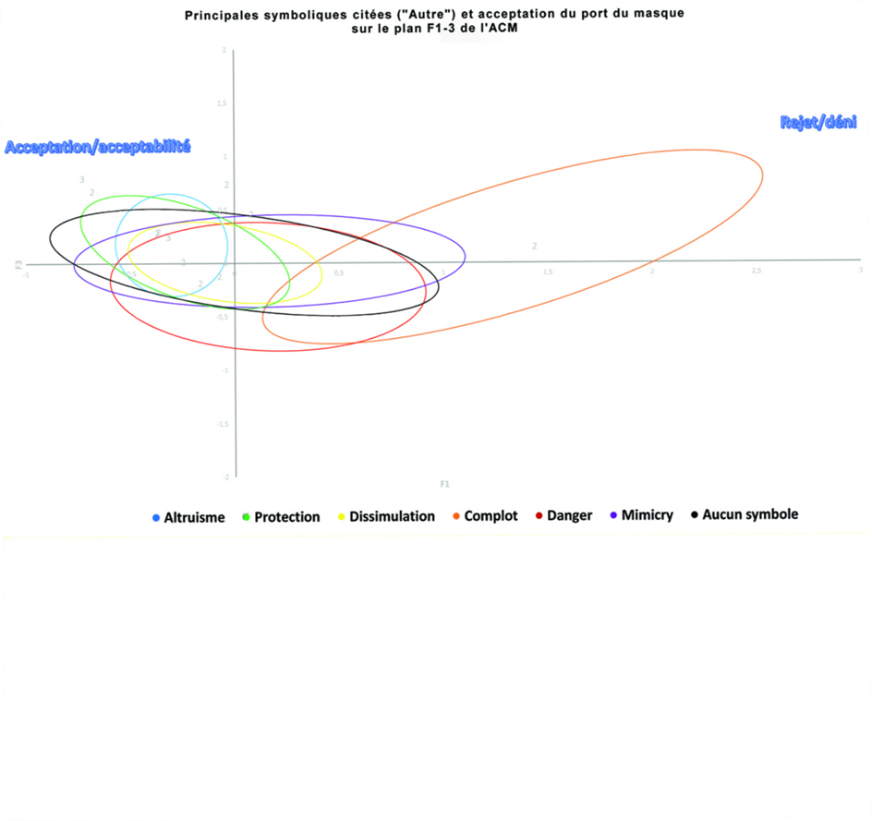
Une analyse factorielle (XLSTAT) : tris à plat, tris croisés et ACM

Slide 5
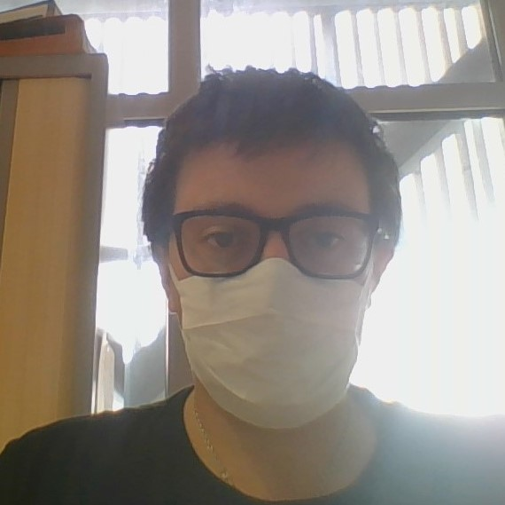
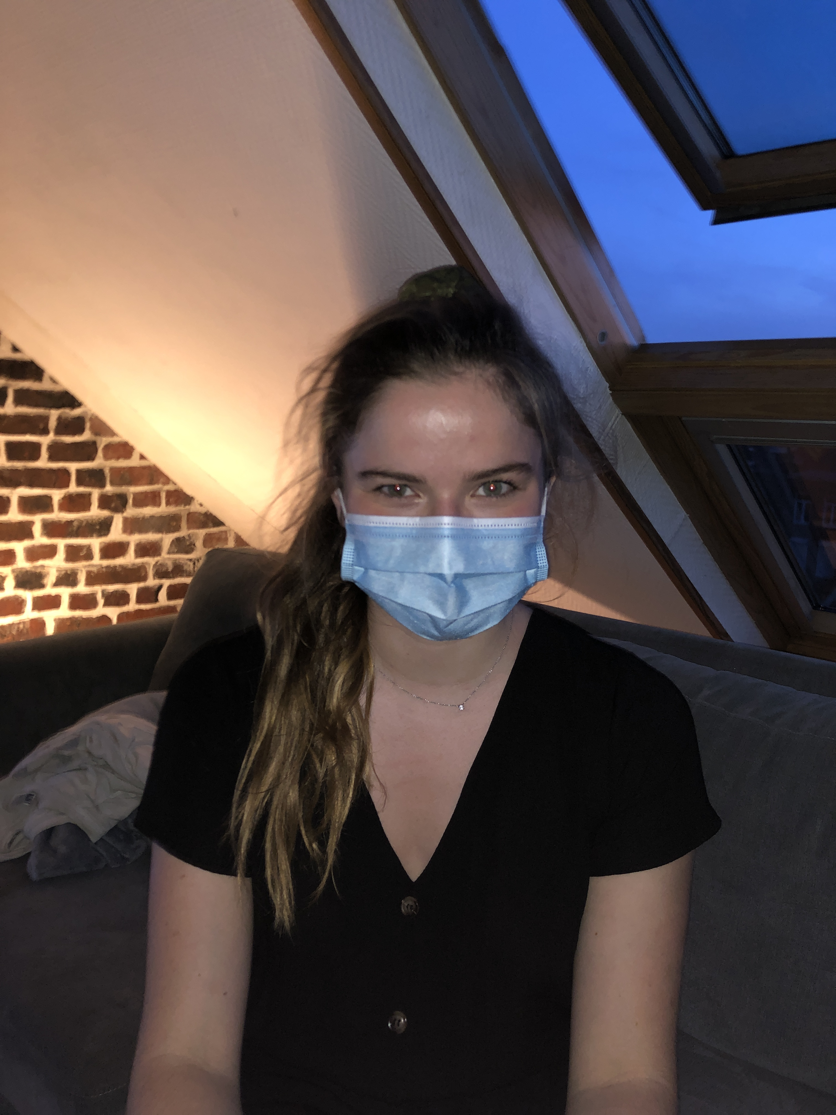
Le matériau récolté nous a permis d’apprécier les formes culturelles d’investissement dans le masque, ses vecteurs d’appropriation et d’acceptabilité/acceptation sociale, et a contrario les effets de résistance.
En s’intéressant au masque comme un objet de la culture matérielle (Julien, Rosselin, 2005 ; Schlereth, 1985-A) et une technique du corps (Mauss, 1936), il s’agit d’interroger un fait social quotidien qui vient bouleverser nos modes de présentation de soi et d’interaction avec les autres (Goffman, 1959) et agit comme une forme de « rite de la vie quotidienne » (Keck, 2012) en période de COVID-19
Le port du masque devient alors un rite du quotidien qui tout à la fois (1) précède la pensée au lieu d’en découler et devient un modèle comportemental adaptatif, déplacé de sa fonction originelle, rigidifié dans sa forme et participant d’un langage symbolique à l’intérieur d’un groupe social (Goffman, 1959 : 70-77 ; Conein, 1992) mais aussi, simultanément, (2) mobilise l’ordre symbolique de la culture (Durkheim, 1998 : 523 ; Lévi-Strauss, 1949 : chapitre 1).

Slide 6
Cadre général des résultats :
Ces multiples usages sociaux du masque sont ainsi incarnées dans la matérialité et la trivialité de cet objet compris comme production de la main de l’Homme. Il apparait une forme de correspondance entre les trois formes du matériau culturel : (1) la forme matérielle qui résulte du travail humain, (2) la forme idéologique qui s’instruit de données écrites, orales ou symboliques, (3) la forme sociologique qui se renseigne de l’observation des comportements humains (Schlereth, 1985-B: 22).
Histoire de se rappeler que la matière n’est pas que le signe de l’appartenance à une culture mais que, par la production de ces objets – ici le masque – et par leur manipulation – ici le port de ce masque -, les individus se construisent eux-mêmes et par l’interaction, contribuant ainsi à forger une culture spécifique et produisant une véritable technologie culturelle (à savoir, étymologiquement, un discours -logos – sur la technique -tekne).
2 résultats majeurs quant à la symbolique générale du masque et quant aux enjeux culturels de la personnalisation du masque

Slide 7
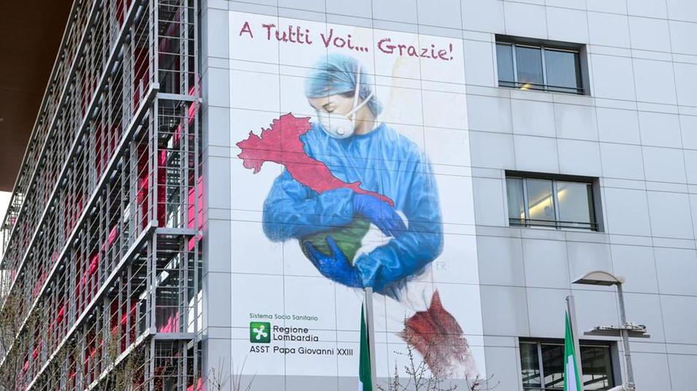
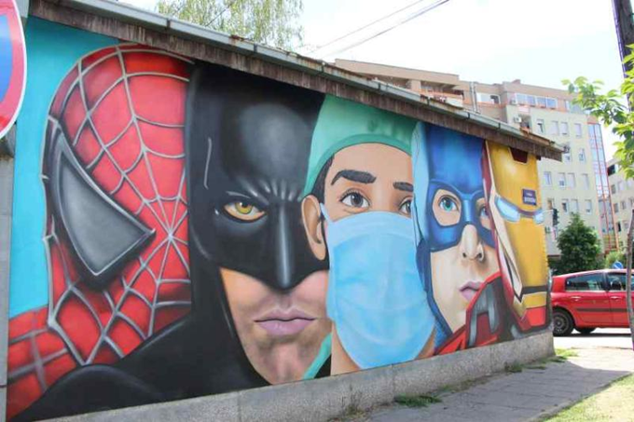
La symbolique générale du masque :
le masque apparait comme un élément largement caractéristique d’une culture de l’ambivalence même si cela doit être nuancé pour les individus positionnés aux 2 extrêmes de l’espace figuré par l’analyse statistique. Comme l’a montré George Simmel (1991) dans sa « digression sur la parure », la parure est le complément et l’équivalent fonctionnel du secret : se cacher dans un cas, se montrer dans l’autre, parfois les deux à la fois comme dans le cas du masque de carnaval (Mulot, 2003).
Ensuite, Caillois (1967 : 136) développe que « l’action des masques est censée revigorer, rajeunir, ressusciter à la fois la nature et la société ». Nous retrouvons dans cette catégorie le rapport au masque chirurgical et la façon dont, tout particulièrement chez les adeptes du masque et ceux qui ont peu de réticence – voire de l’entrain – à le porter, il se pare de vertus. Un parallèle peut ainsi être fait avec la recherche de Thierry Rogel (2012) sur les super-héros auxquels ces personnels médicaux sont assimilés (cf. applaudissements nombreux les soirs de confinement à 20 h, fresques murales de remerciements adressés conjointement aux soignants).
Comme l’écrit Barthes (Mythologies, 1957), le masque forme de « langage volé » qui articule son propre « texte » à son environnement sociétal et le charge alors d’une valeur supplémentaire. Il devient un « objet du monde [qui] peut passer d’une existence fermée, muette, à un état oral, ouvert à l’appropriation de la société » (p. 216)

Slide 8
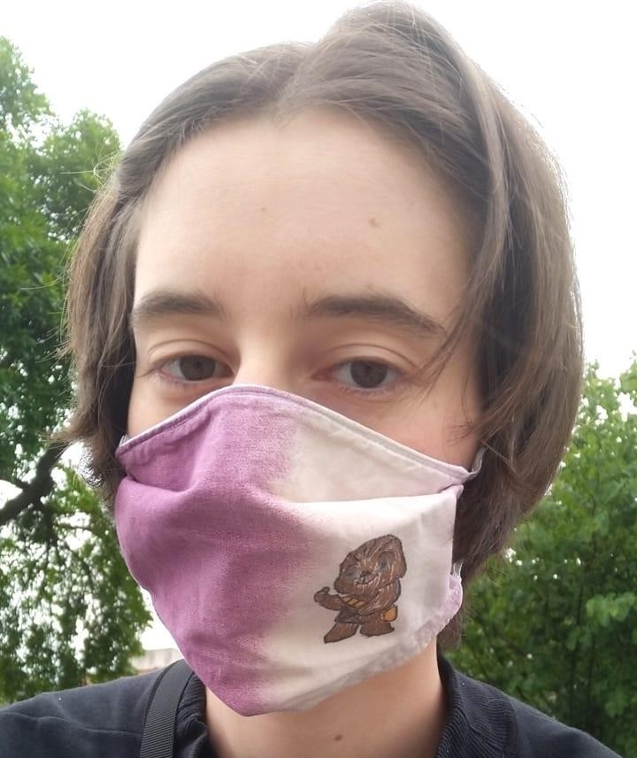
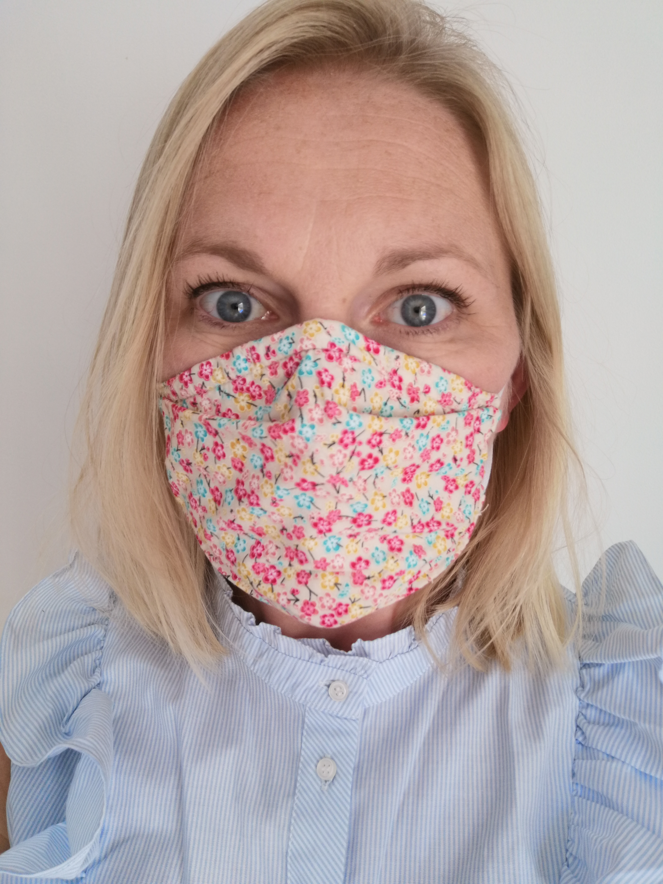
Les enjeux culturels de la personnalisation du masque (1) :
Nous retrouvons ici la logique de la parure chère à George Simmel (1991). En personnalisant le masque, il s’agit de relier l’individu et la collectivité. Dans une logique à la fois égoïste et altruiste, il s’agit simultanément de s’enjoliver pour soi, ensuite, de dire sur soi et de se rehausser dans sa relation à autrui. De la sorte, le choix des coloris et l’adjonction de décors ou de vocabulaire sur le masque est un moyen de s’élever au-dessus des autres et de chercher une reconnaissance – une connivence ou, éventuellement, un désaccord - dans le regard de la personne croisée.
Certes, il y a un lien avec la tenue vestimentaire. Mais, loin d’être un simple produit anecdotique ou un objet bassement trivial, le masque se charge d’un caractère mystèrieux et il s’associe aux mythes dont il est l’illustration même. Sans écarter l’utilité esthétique de l’objet – le plaisir procuré chez le porteur comme chez le percevant -, il s’agit alors, pour Lévi-Strauss, de « relier par des fils inaltérables les mobiles et les fantasmes des hommes, toujours les mêmes, à tous moments et partout » (Rheims, 1976 : 597)

Slide 9
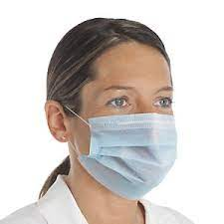
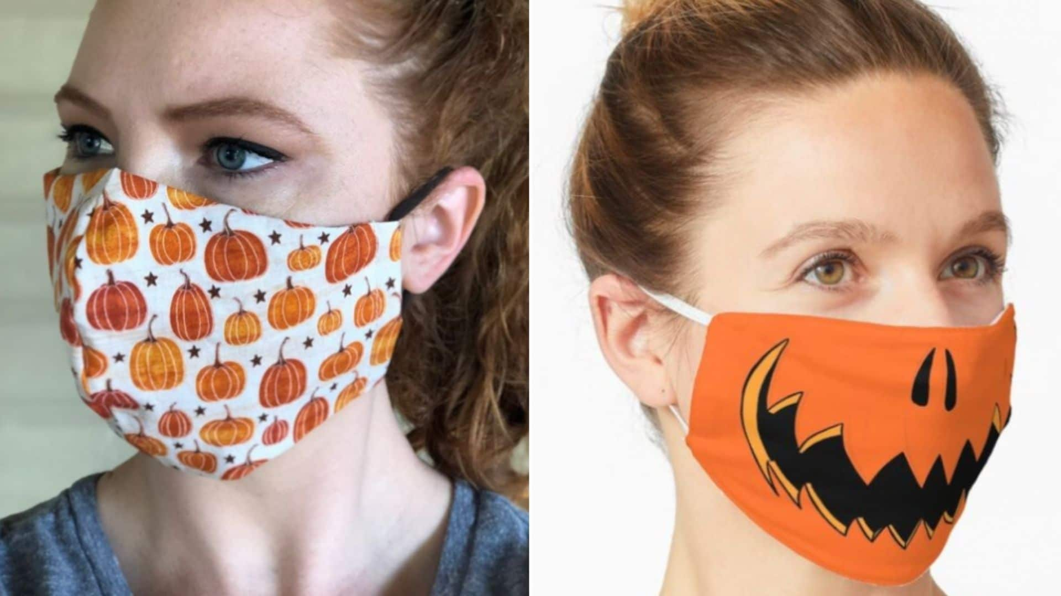
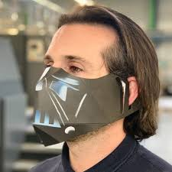
Les enjeux culturels de la personnalisation (2)
Ainsi, en confrontant l’axe factoriel étudié (Graphe 1) aux photographies fournies par les personnes enquêtées, nous constatons très nettement un gradient de couleurs en rapport avec le degré d’acceptation sociale du masque.
Plus le discours des individus enquêtés est en accord avec le discours médical demandant le port du masque, plus les individus portent un masque avec des coloris très clairs (les masques médicaux sont peu pris en compte au moment de l’étude car réalité de pénurie importante).
Les personnes plus sceptiques ou dubitatives quant à l’efficacité totale de la protection mais néanmoins dans une logique d’acceptation ont davantage recours à des masques de fabrication personnelle ou artisanale et privilégient des motifs multiples ou les références à la culture populaire. Les couleurs sont moins claires et surtoutles masques ne sont pas uniformes.
Les personnes beaucoup plus rétives au port du masque et qui se trouvent dans une logique de port vécu sur un mode de la contrainte sociale - politique, policière et/ou médicale - ont, pour leur part un recours presque systématique au masque sombre (noir, bleu marine, anthracite, rouge sanguin, etc.).

Slide 10
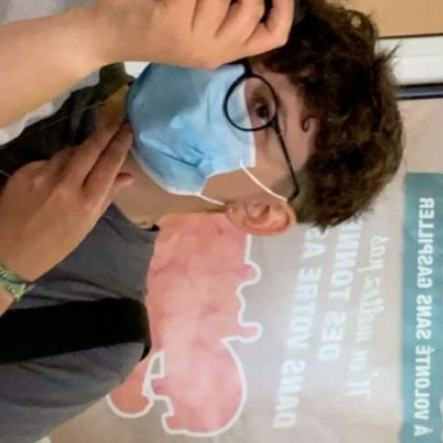
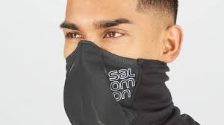
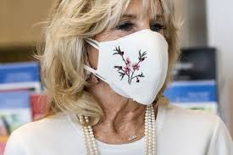
Conclusion :
En proposant ainsi une analyse simple puis croisée des discours quant à l’acceptation/acceptabilité du masque en période pandémique avec les représentations du masques (images et imaginaires des usagers), nous avons ainsi pu mettre en évidence des tendances fortes dans les stratégies sociales mises en œuvre quant au port du masque et aux référentiels qu’il engage.
De la sorte, il apparait que, derrière son apparente banalité et son appartenance à la vie de tous les jours en situation pandémique, le port du masque met en lumière des enjeux liés à la culture, à la corporéité, à l’identité individuelle et collective, ou encore à la relation à soi et à autrui.
De la sorte, il peut nous éclairer davantage sur la pandémie comme partie prenante de ces « phénomènes sociaux « totaux » [au sein desquels] s’expriment à la fois et d’un coup toutes sortes d’institutions : religieuses, juridiques et morales – et celles-ci politiques et familiales en même temps ; économiques et celles-ci supposent des formes particulières de la production et de la consommation, ou plutôt de la prestation et de la distribution ; sans compter les phénomènes esthétiques auxquels aboutissent ces faits et les phénomènes morphologiques que manifestent ces institutions » (Mauss, 1950 : 147).

Slide 11
Merci de votre attention Dans l’attente de vos questions et commentaires
Contacts :
christophe.gibout@univ-littoral.fr / philippe.chagnon@univ-littoral.fr

